Slide 1

La Transicion hacia la Sostenibilidad
Aaron Redman M.Sc.
3 de Febrero de 2013

Slide 2
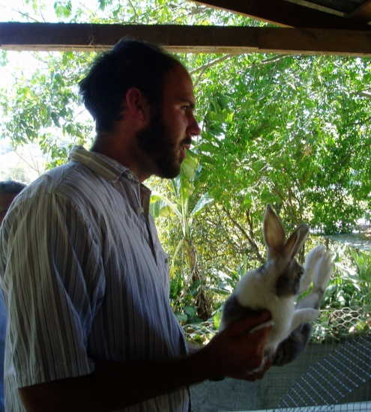
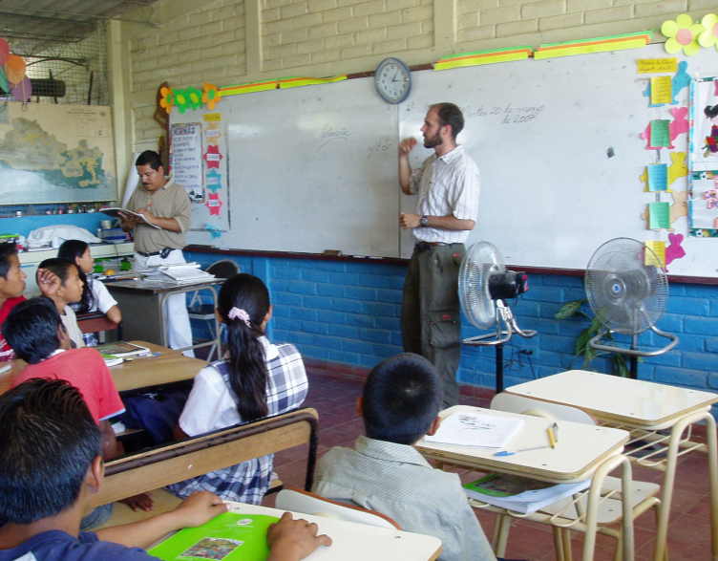
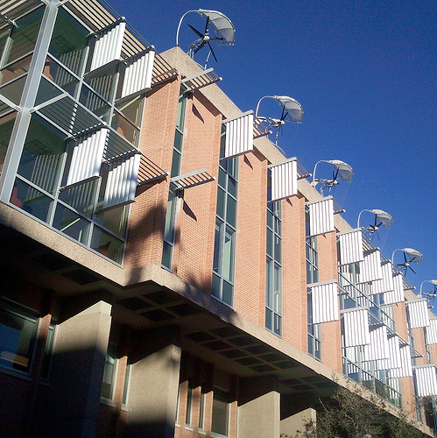
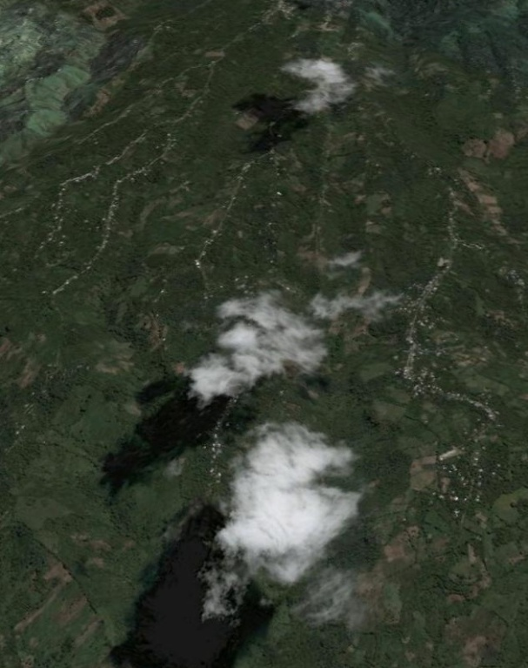
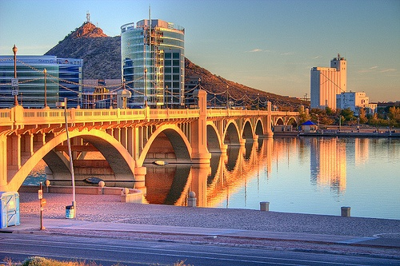
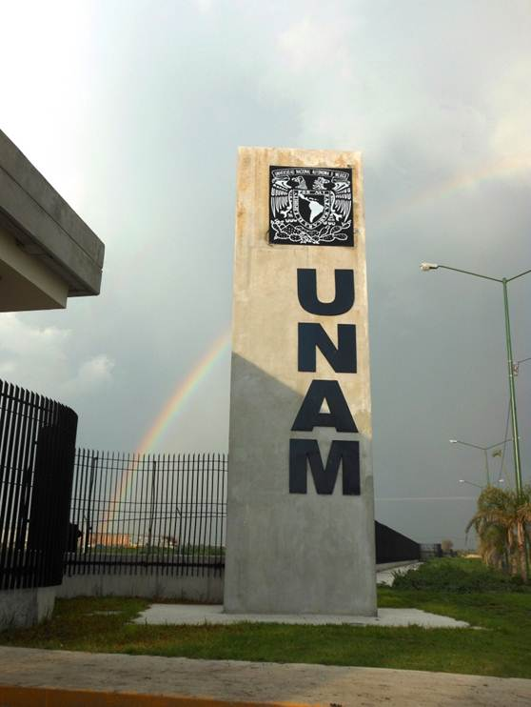
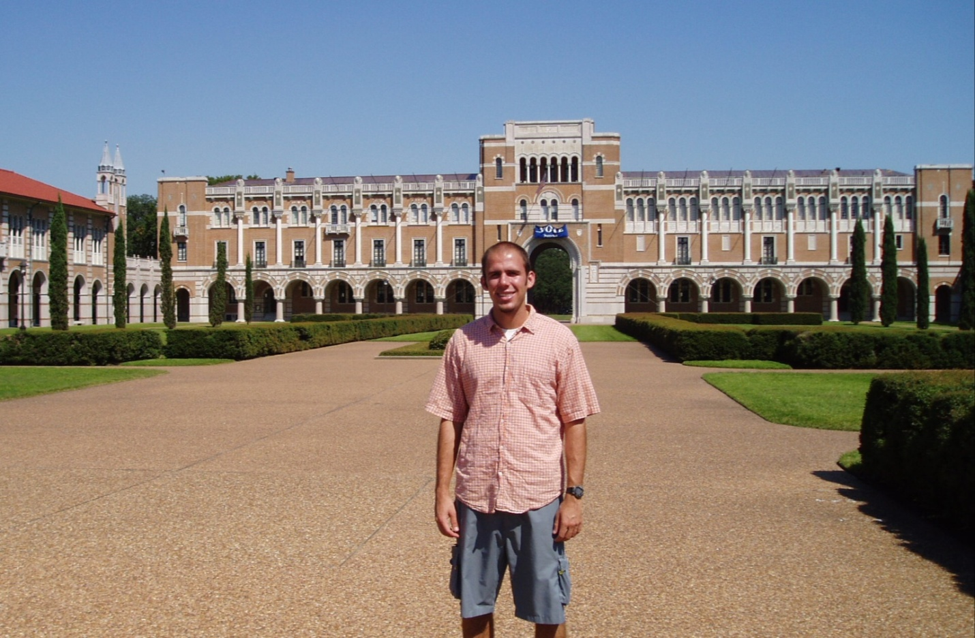
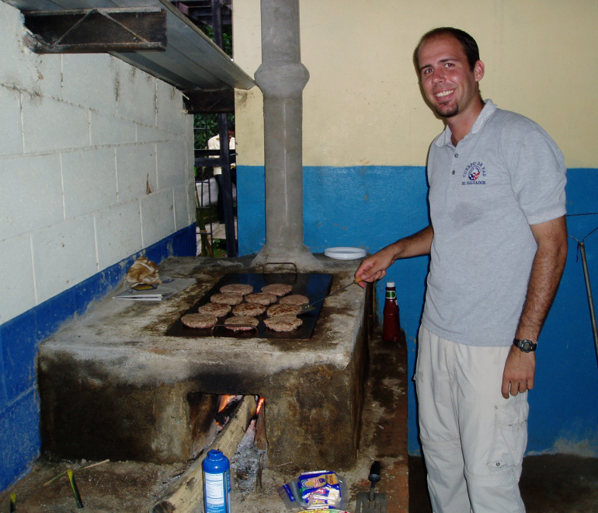
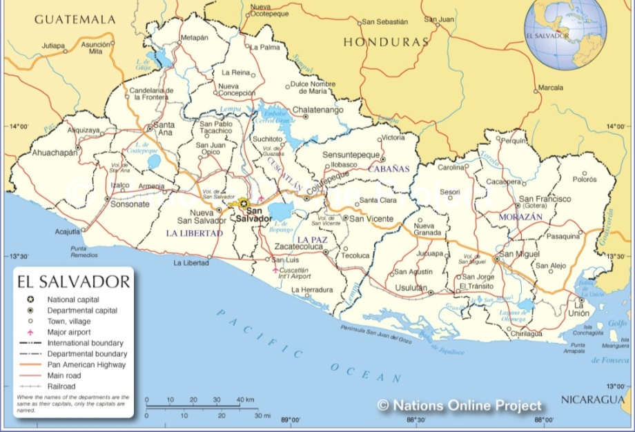
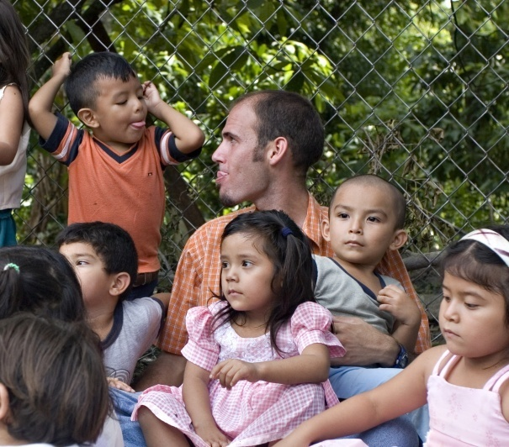
Yo: Aaron Redman

Slide 3
¿Que es la sostenibilidad?

Slide 4
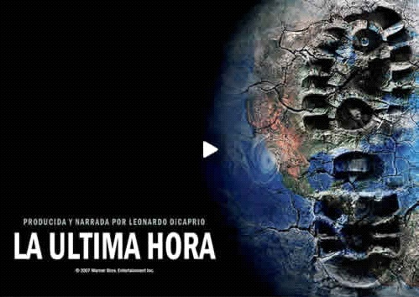
La Ultima Hora (2007)
http://www.youtube.com/watch?v=Zq0lUOcJs4g

Slide 5
Nos enfrentamos gran Retos

Slide 6
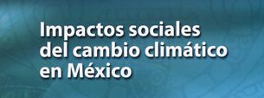
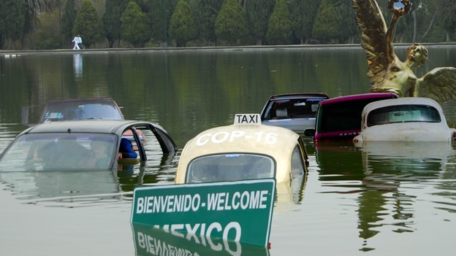
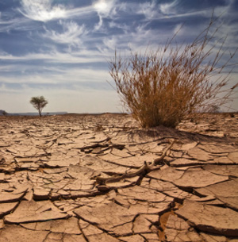
Cambio Climático

Slide 7
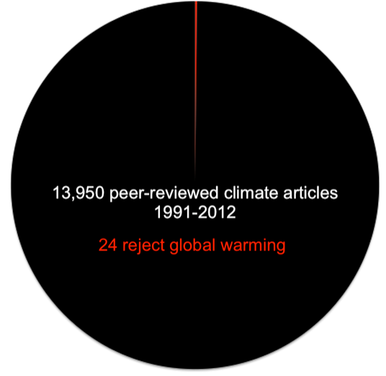
¿Cuántos artículos publicados en revistas académicas NO están de acuerdo con el Cambio Climático?
----- Correcto
0.17%
5%
23%
* http://www.jamespowell.org/

Slide 8
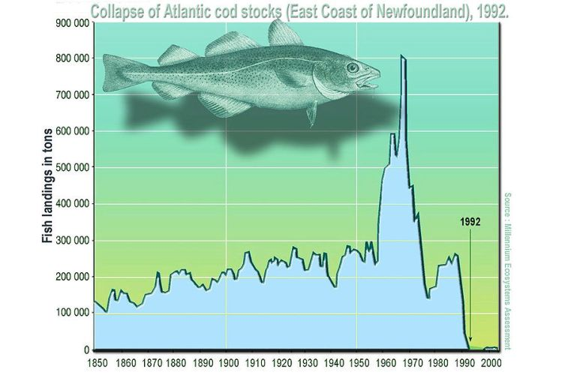
Limitaciones de Recursos

Slide 9
¿En todos los océanos, que porcentaje de las zonas pesqueras se cosechan sostenibles?
3%
15%
47%
----- Correcto
* http://www.fao.org/docrep/016/i2727s/i2727s00.htm

Slide 10
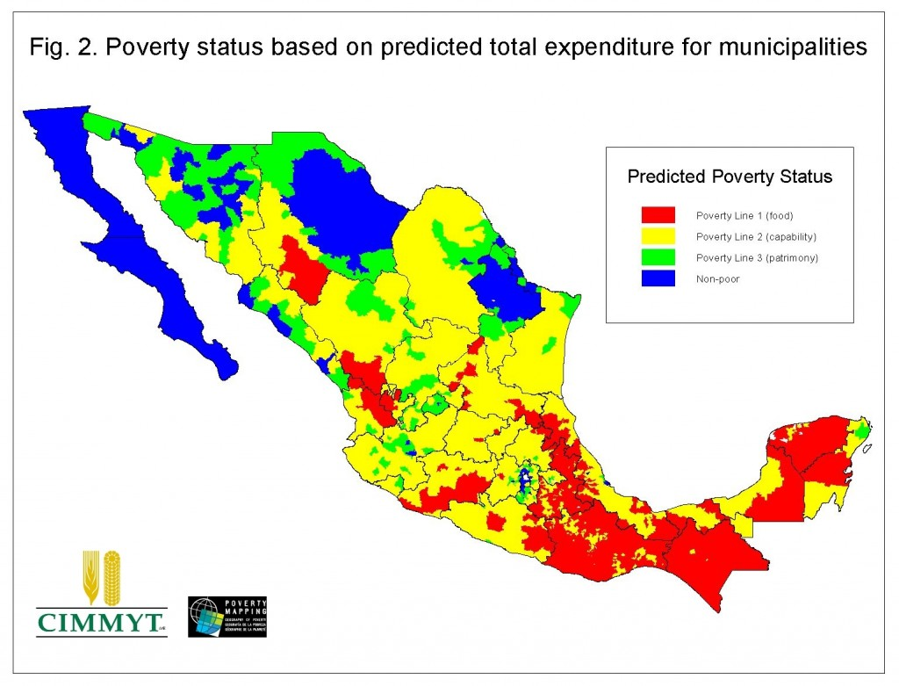
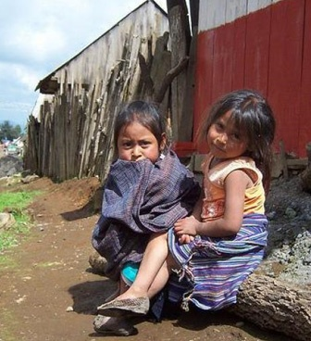
Pobreza

Slide 11
¿Qué porcentaje de personas en Guanajuato están considerado estar viviendo en pobreza?
17%
31%
49%
----- Correcto
*http://web.coneval.gob.mx/Informes/Evaluacion/IEPDS2012/Informe%20_Eval_2012_Resumen_Ejecutivo.pdf

Slide 12
Hemos superado gran retos

Slide 13
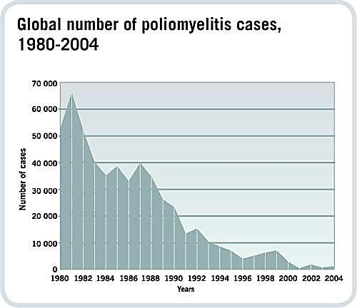
Hemos superado gran retos
*Fuente: WHO
http://www.who.int/healthinfo/statistics/05.whostat2005graph_polio.jpg

Slide 14
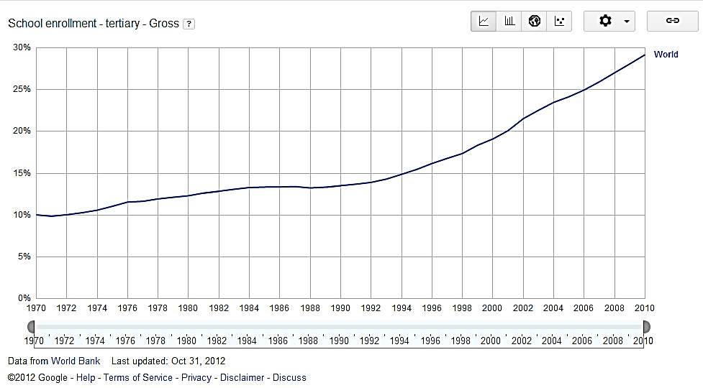
Hemos superado gran retos

Slide 15
Son diferentes, los retos Actuales
¿Por que?

Slide 16
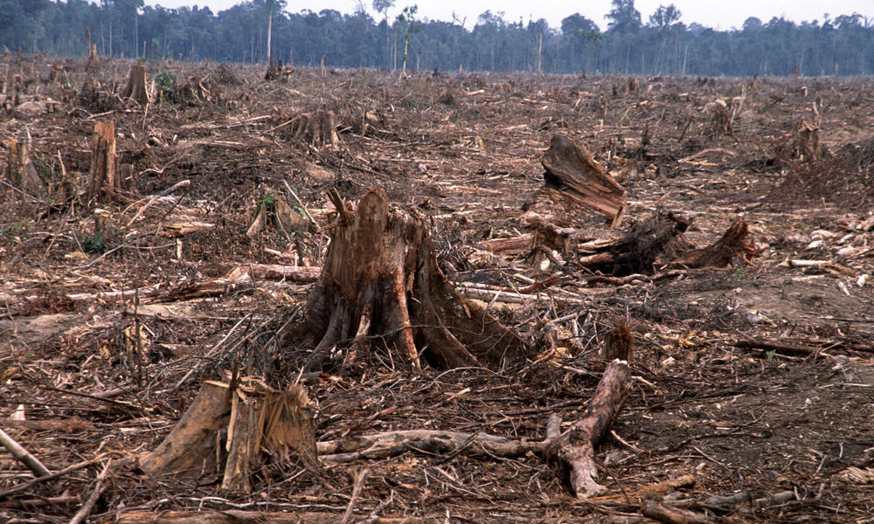
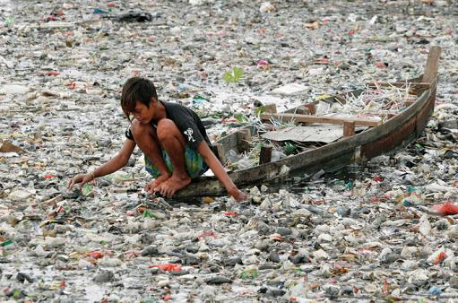
La Escala de Nuestros Impactos

Slide 17

La Escala de Nuestros Impactos
¿Por que?
  Población
  Consumo

Slide 18
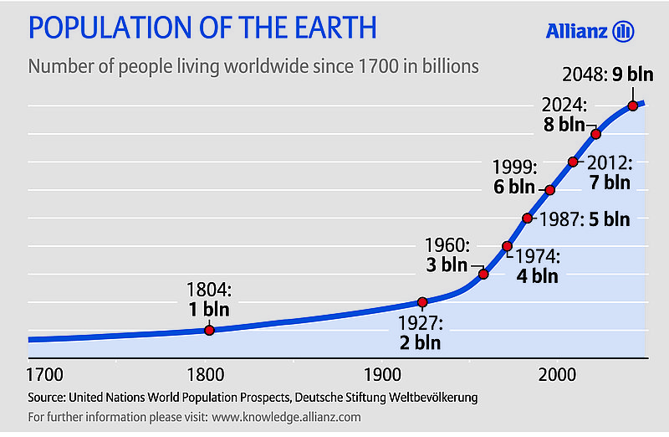
Población

Slide 19
Consumo

Slide 20
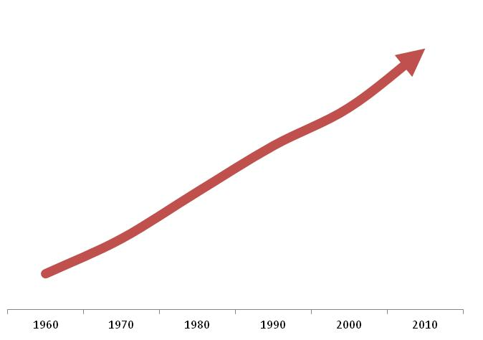
IMPACTO=
Consumo x Población
Emisiones de CO2 de coches

Slide 21
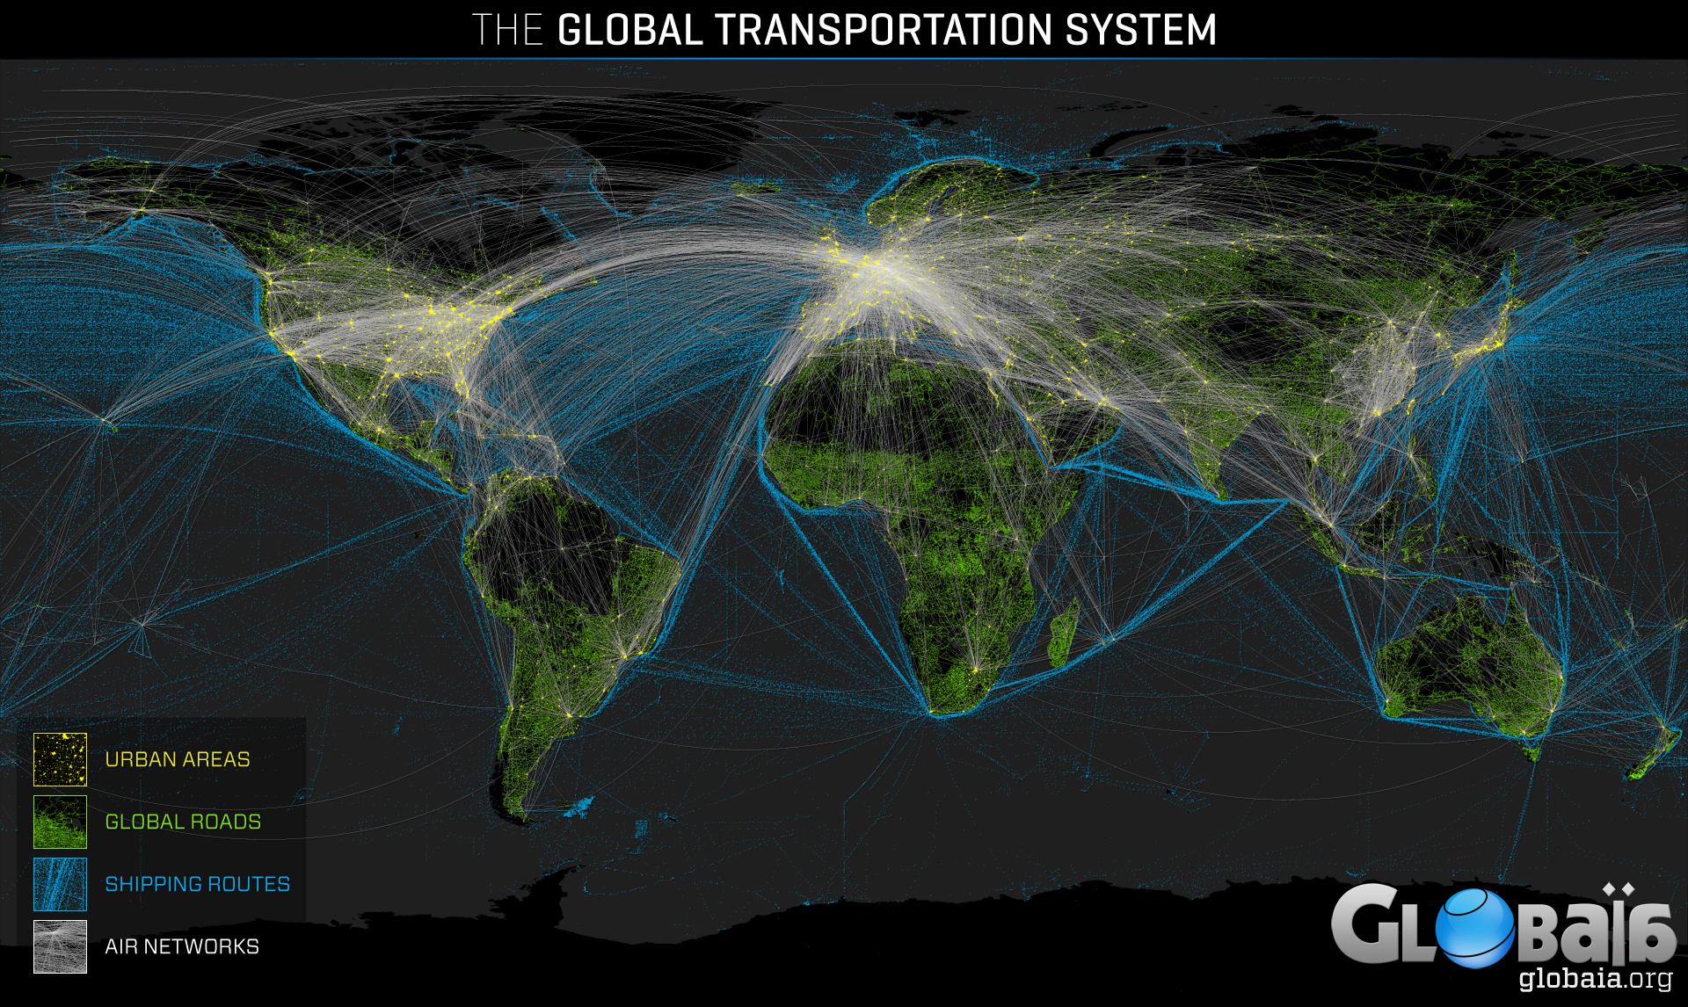
Un Mundo Conectado
https://grist.files.wordpress.com/2011/07/anthropogenic_planet.jpg

Slide 22
La planeta es limitada

Slide 23
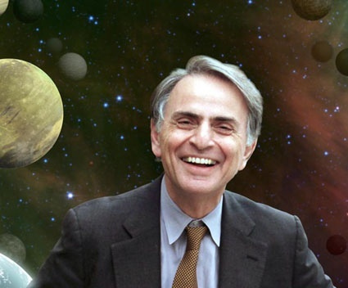
Un Punto Azul Pálido
Carl Sagan
http://www.youtube.com/watch?v=oGKm6_-BmRE

Slide 24
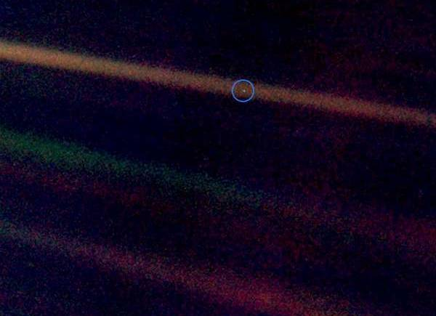

Slide 25
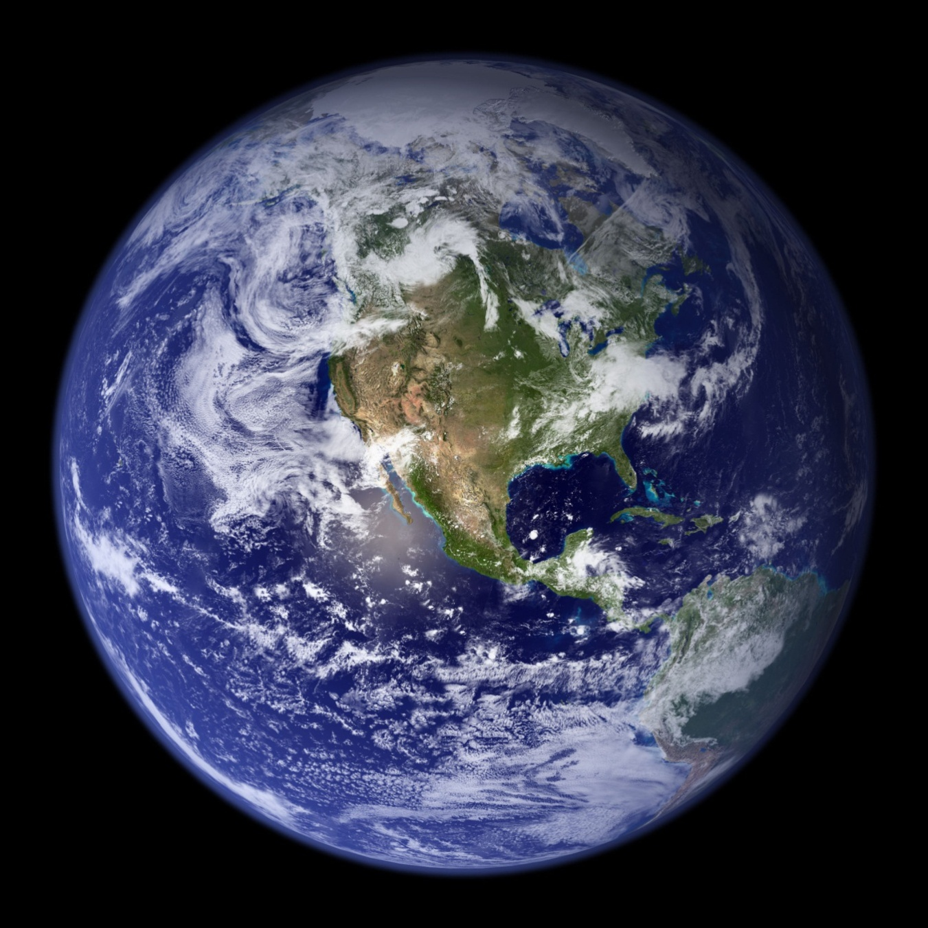
La Tierra es la única
Notes:
Fue hasta el ser humano entro Espacio y saco fotos de nuestra Tierra que nos comenzar dar cuenta que vivimos en una isla se llama La Tierra. Lo que estén en La Tierra, espacio, recursos y todo son lo que tenemos- no hay mas y no podemos correr de nuestros problemas.

Slide 26
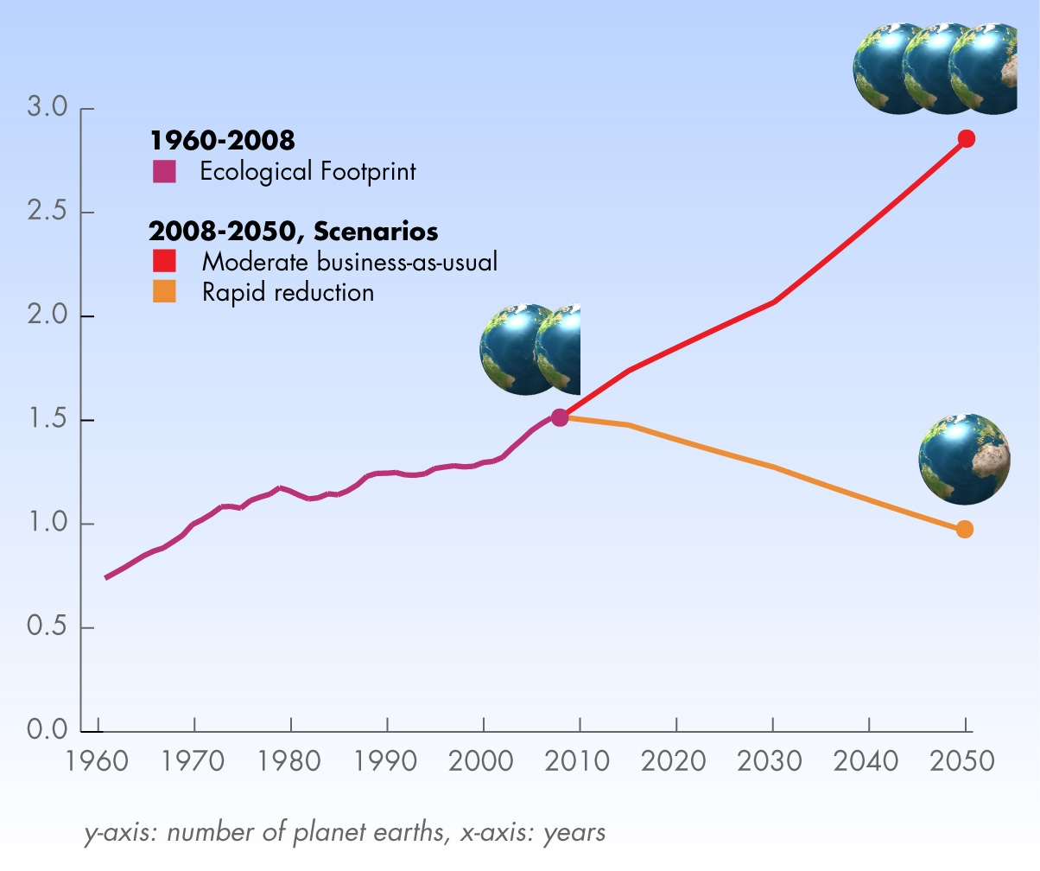
Retos Actuales
Alto Impacto
  Población x
  Consumo
Un Mundo
Conectado
Una Planeta Limitada

Slide 27
¿Por que es necesario algo nuevo para superar estos retos?

Slide 28
Las Características de los Retos
Multi-disciplinario
  ciencias sociales, naturales y humanidades
“Multi-scalar”
  local -> mundial.
Normativo
  valores, culturas, etc.
Efectos
  En cascada y consecuencias no deseadas

Slide 29
Mejorar la Condición del Ser Humano
Sin este objetivo los retos son triviales
  nos podemos resumir vivir como cazadores- recolectores
La raza humana no va a ir a extinta
NO queremos quedarnos en el estado actual tampoco
Queremos MEJORAR la condición del ser humano

Slide 30
La Especialización NO es suficiente
La especialización fue el método que hemos usado para exitosamente superar los retos en el pasado
Hay rendimientos decrecientes de la especialización (como de todo)
  e.g. Salud

Slide 31
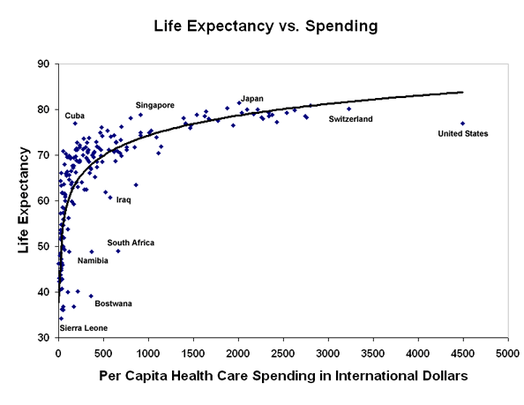

Slide 32
En Resumen
Gran Retos de la Sostenibilidad
Multi-disciplinario
“Multi-scalar”
Normativo
Efectos
Escala de Impactos
Especialización
Mundo Conectado
Mejorar la Condición del Ser Humano
Planeta Limitada

Slide 33
¿Qué propone la Sostenibilidad?

Slide 34
Futuro Insostenible
Estado Actual
Notes:
Aquí mi intención es para ilustrar mas claramente el concepto de Sostenibilidad.
Actualmente la mayoría de académicos están de acuerdo que nos dirigimos a un futuro insostenible.

Slide 35

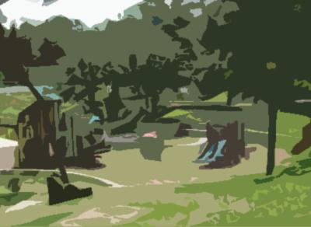
Estado Futuro SOSTENIBLE
Futuro Insostenible
Estado Actual
Notes:
Pero podemos cambiar el sendero y va a un estado futuro sostenible.

Slide 36
Estado Futuro SOSTENIBLE
Limites Biofísicas de la Planeta
Limites Biofísicas de la Planeta
Limites Biofisicas de la Planeta
Limites Biofísicas de la Planeta
Futuro Insostenible
Estado Actual
Notes:
Pero como hablábamos antes, un futuro sostenible no puede ser cualquier cosa. Hay limites biofísicas de nuestra planeta. Adentro de este “cuadro” podemos pintar el futuro. Por ejemplo hay un cierto cantidad de carbón que el atmosfera puede absorber y mas nos da problemas. Entonces por eso un futuro no puede ser que cada persona en el mundo tiene un Hummer, no seria posible para la planeta tener 7 mil millones de hummers!!

Slide 37
Estado Futuro SOSTENIBLE
Comunidad
Salud
Justicia
Economía
Ecosistemas
Futuro Insostenible
Estado Actual
Notes:
Adentro de este cuadro de limites biofísicas hay muchos opciones y factores de considerar. Algunas de ellos que enfocamos en sostenibilidad incluye comunidad, salud, justicia, economía y ecosistemas.

Slide 38
Estado Futuro SOSTENIBLE
Limites Biofísicas de la Planeta
Comunidad
Salud
“Positivistic”:
Se usa datos empíricos para definir los limites biofísicas
Justicia
Economía
Limites Biofísicas de la Planeta
Limites Biofísicas de la Planeta
Ecosistemas
Limites Biofísicas de la Planeta
Normativo:
Se negocia valores, objetivos, intereses, capacidades etc. entre todos los grupos sobre como será el futuro- no hay solamente un “respuesta correcta”
Notes:
Entonces cuando planeamos del futuro hay dos partes en ingles decimos “positivistic” and “normative”. Los limites biofísicas de la planeta son positivistic por son hechos de natura. Ahora, es posible que todavía no sabemos suficiente para decir con exactitud donde están los limites pero existen, y nuestro opinión no importa a Natura. Por ejemplo científicos no están de acuerdo cuanto carbon puede absorber el atmosfera sin cambio climático catastrófica; pero HAY un limite.
Adentro de este cuadro es el lienzo en blanco donde podemos pintar nuestro futuro. No hay un futuro correcto pero es de negociar entre los morales, culturas, necesidades y queridos de personas, organizaciones etc. No hay una respuesta correcta que todos los países, ciudades o organizaciones deben seguir, por esto decimos que es “normative”
Hay mucho mas detalles de esto lo que podemos discutir, pero el punto importante para hoy es entender la idea que cuando pensamos de nuestro futuro hay limites y adentro de este cuadro puede ser que negociamos.

Slide 39
El Papel de Sostenibilidad
Reunir disciplinas, comunidades, empresas etc. para:
  Imaginar y describir el futuro que queremos
  Planear los pasos que tenemos que hacer para llegar al futuro querido
  Implementar los pasos en coordinación de varios grupos, disciplinas etc.
Todo esto adentro de nuestro mundo LIMITADO
No buscamos culpables del pasado; tomamos responsabilidad para el futuro.
Notes:
El trabajo principal de sostenibilidad entonces es para reunir los personas de diferentes disciplinas, organizaciones etc. Primeramente tiene que poder hablar un poco del idioma de cada disciplina y facilitar la comunicación y comparación. Haciendo esto pensamos generalmente de tres pasos lo cuales regreso mas tarde. Imaginar el futuro; planear los estrategias en pasos para llegar a este futuro e implementar los pasos en coordinación.
La otro contribución de Sostenibilidad es definir, explicar, publicar etc. los limites de nuestro mundo lo cual tenemos que funcionar adentro, ahora y en el futuro.

Slide 40
El Futuro Sostenible No depende en los expertos… depende en todos

Slide 41
¿Qué Podemos hacer?

Slide 42
¿Se puede cambiar el mundo a ser mas sostenible, una persona?
Futuro Insostenible

Slide 43
Tu solo eres insuficiente, pero tu eres necesario

Slide 44
¿Qué es el futuro que queremos?

Slide 45
¿Si tuviera que describir el mundo en 20 años, QUÉ serían algunos de sus características?

Slide 46
La Visión del Futuro
Tenemos que vivir adentro de los limites de nuestra planeta
Justicia (económica, social, cultural, etc.) para todos los seres humanos
Pensar de generaciones futuros

Slide 47

La Transición hacia la Sostenibilidad
Futuro Sostenible
Presente

Slide 48
La Transición hacia la Sostenibilidad
¡AHORA tomamos acción!
Futuro Sostenible
Presente

Slide 49
IMPACTO=
(tipo de) Consumo x tecnología X Población
Tenemos que reducir nuestro IMPACTO

Slide 50
Reducir cada parte de la Ecuación
Población
  Desacelerando pero no cambia rápido
Consumo
  Cantidad (muchos no tiene suficiente)
  Que consume
Tecnología
  Inventar nuevas
  Usar la tecnología que ya tenemos

Slide 51
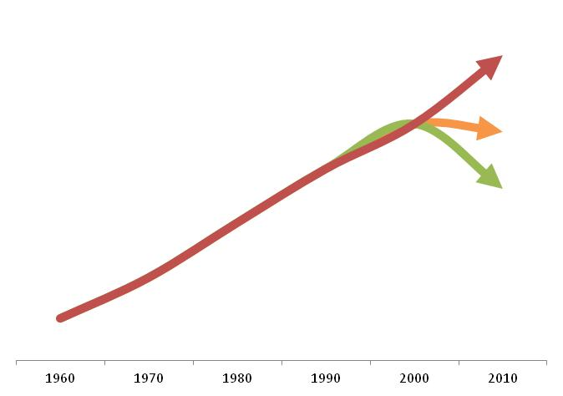
Ejemplo: Coches
Tecnología: Aumentar eficiencia por 25%
Emisiones de CO2 de coches
Consumo: Reducir viajes por 25%

Slide 52
Acciones de tomar ahora Misma

Slide 53
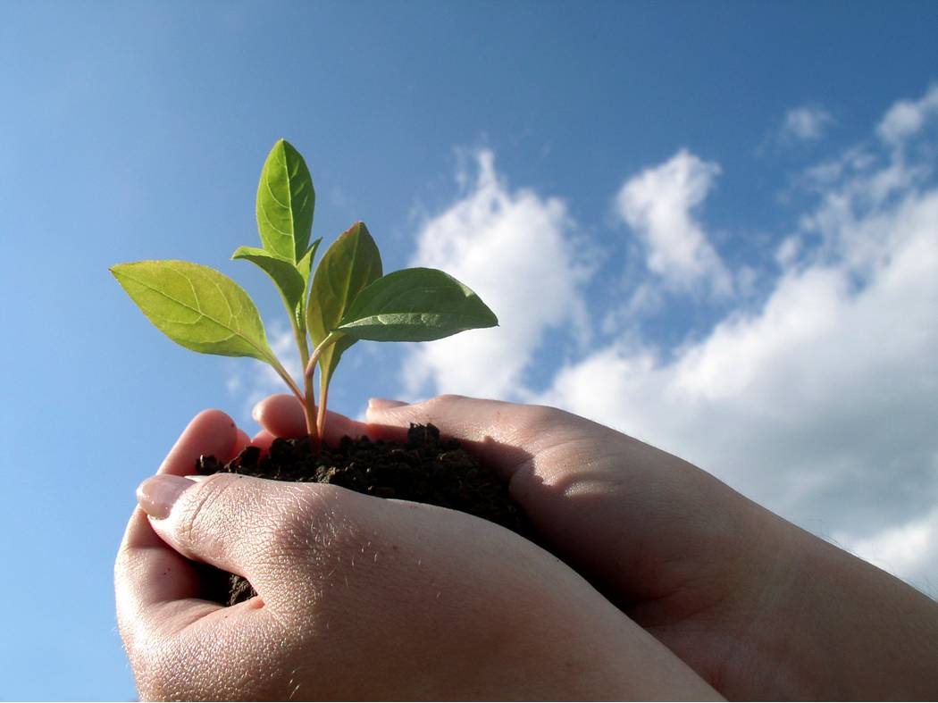
3 Áreas de tu Vida para Tomar Acción
Como
Ciudadano
Profesional
Individual

Slide 54
Como Ciudadano
Las políticas del gobierno tiene un gran impacto en la sostenibilidad
Votar
Participar en campañas
Hacer de voluntario para su comunidad
Notes:
No vamos a tocar esta tema mucho en parte por que soy extranjero

Slide 55
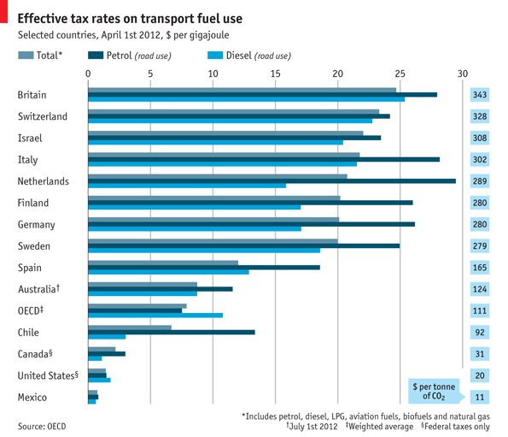
Modificar Impuestos para Promover la Sostenibilidad

Slide 56
Como Profesional
Cual productos/servicios vende
La operación de infraestructura
  Luz, agua, desechos etc.
Promoción de vidas mas sostenibles entre sus empleados y sus clientes

Slide 57
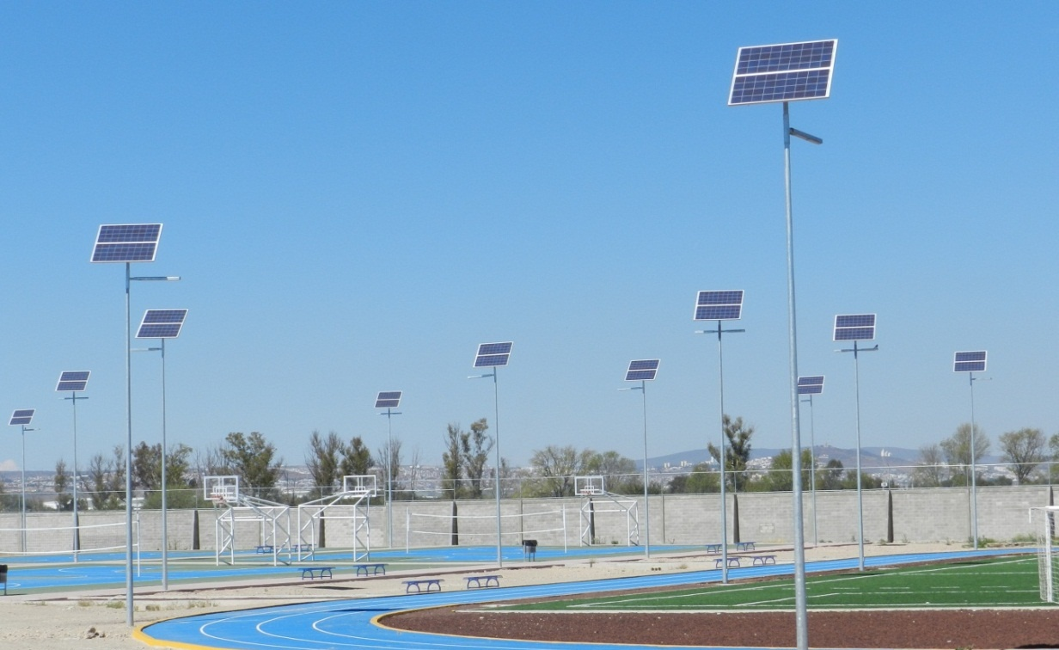
ENES Sostenible
Nuestro objetivo es que la ENES será un ejemplar de manejo sostenible.

Slide 58

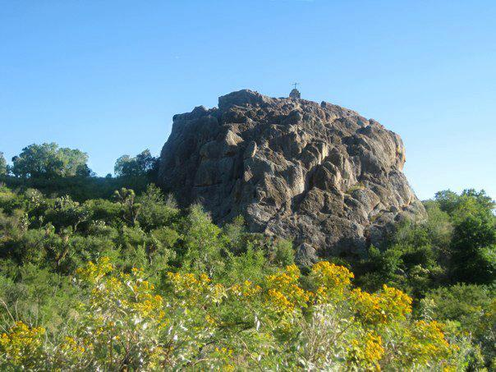
Otro Ejemplo

Slide 59
Como Individual
No pedimos que renuncien todo
Comenzar con las cosas mas sencillas para implementar para ti propio
Objetivo: vivir en una manera lo que todas las personas del mundo puedan vivir sin aguantar nuestra planeta

Slide 60

Como Individual
Energía
Transporte
Agua
Comida
Desechos

Slide 61
Energía
La producción de electricidad de combustible fósiles es muy insostenible
Son recursos limitados
Contamina la aire
~25% de los gases que causan cambio climático

Slide 62
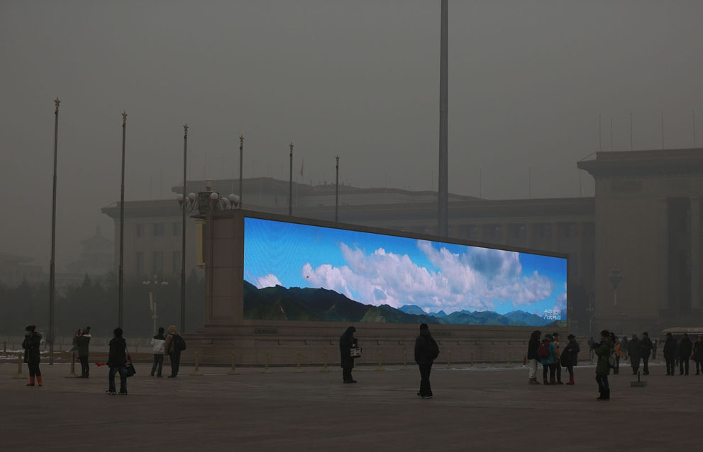
January 23, 2013 in Beijing, China. (Feng Li/Getty Images)

Slide 63
¿En México, que porcentaje de electricidad es de combustibles fósiles (petróleo, gas, y carbón)?
50%
75%
90%
----- Correcto

Slide 64
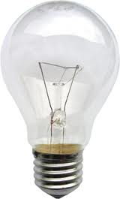

Energía—¡Acción!
Cambiar los Focos
Tipo Vida Por Año Costo
60 watts 1,200 horas 131 kw/h $288 pesos
13 watts 10,000 horas 28 kw/h $61 pesos
*6 horas por dia, $2.2 pesos por kw/h
http://eartheasy.com/live_led_bulbs_comparison.html y http://www.enmax.com/Energy/Res/Greenmax/Conservation/Light+Bulb+Calculator.htm

Slide 65
Transporte
Nuestro transporte también requiere combustibles fósiles.
Son recursos limitados
Contamina la aire aun mas donde vive gente
~14% de los gases que causan cambio climático

Slide 66
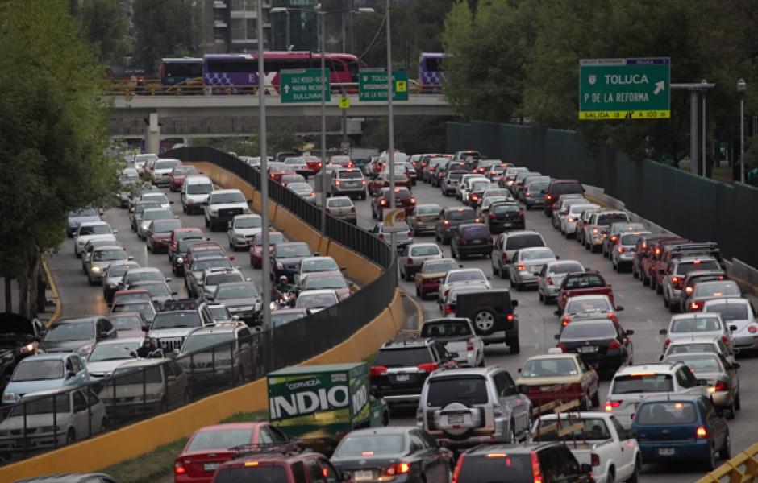
Cuidad de Mexico

Slide 67
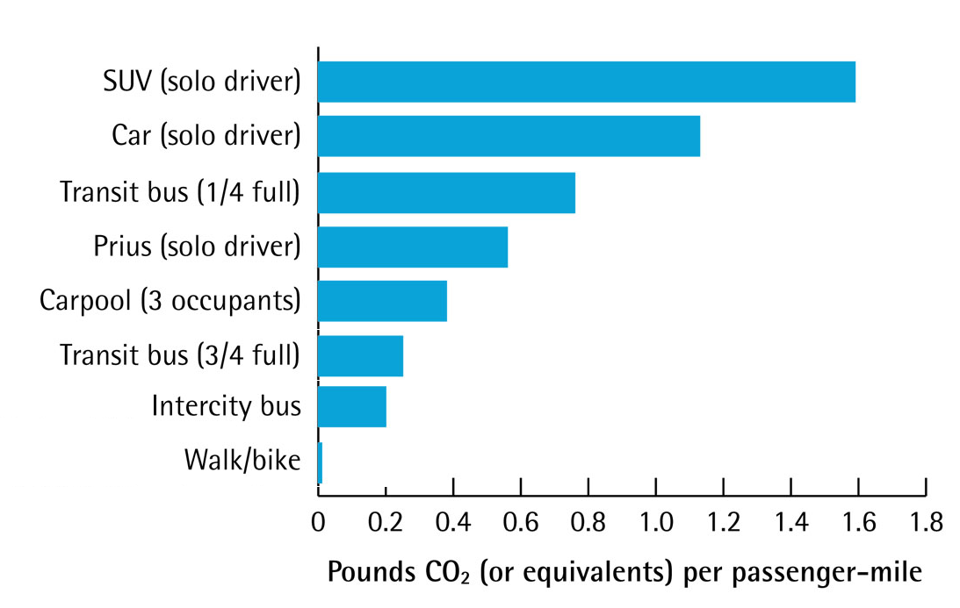

Transporte —¡Acción!
Cuando posible, NO se maneja SOLO
* http://www.sightline.org/research/graphics/climate-co2bymode/

Slide 68
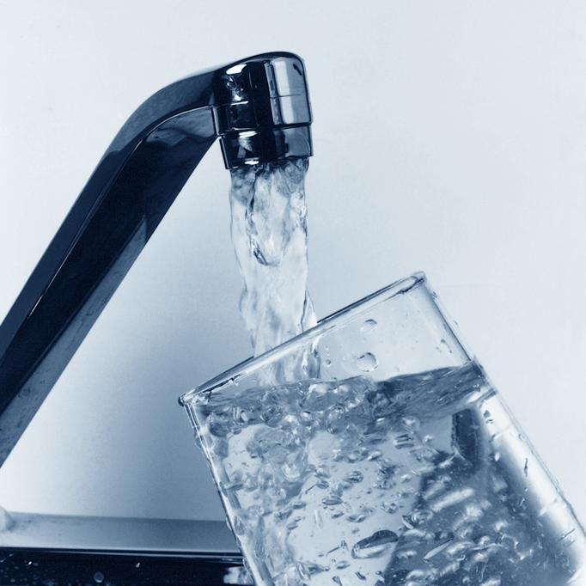
Agua
Es el recurso mas importante
para la vida
Es renovable, pero limitado
Estamos contaminándola

Slide 69
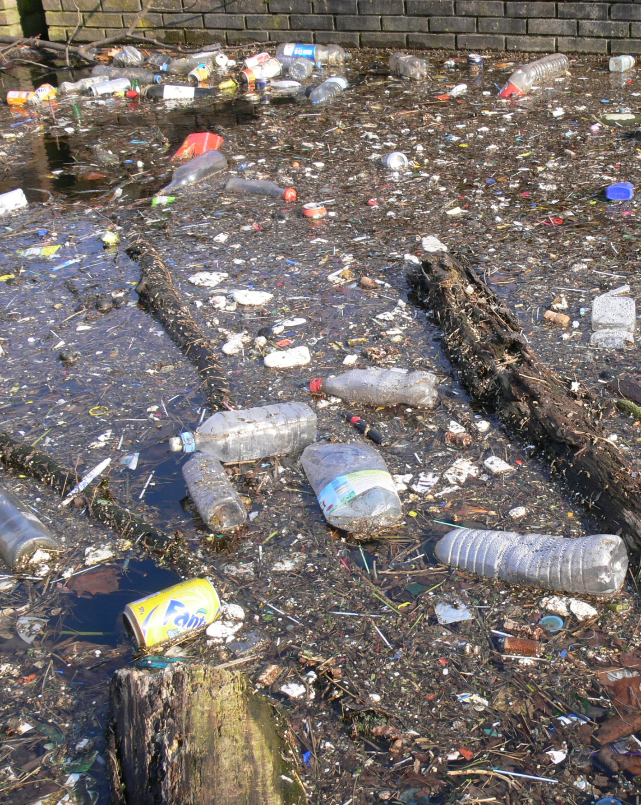
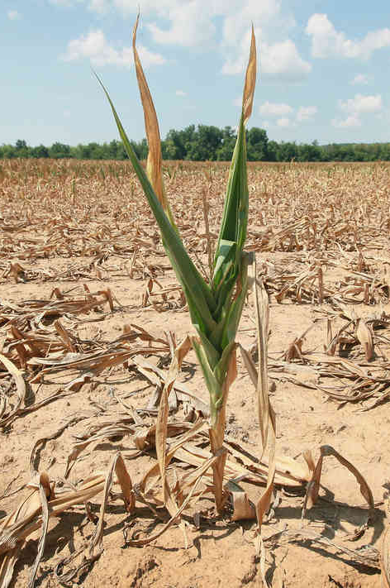

Slide 70
¿En México, que porcentaje de agua esta usado para riega en la agricultura?
25%
53%
77%
----- Correcto

Slide 71
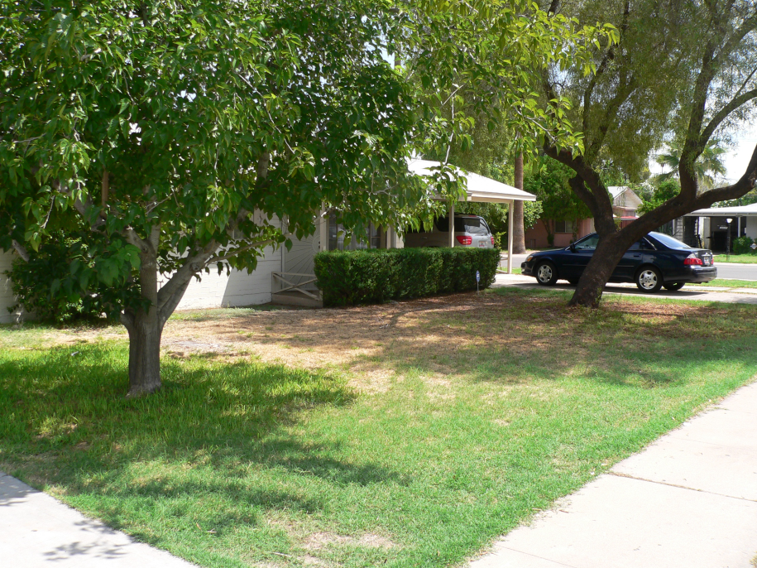
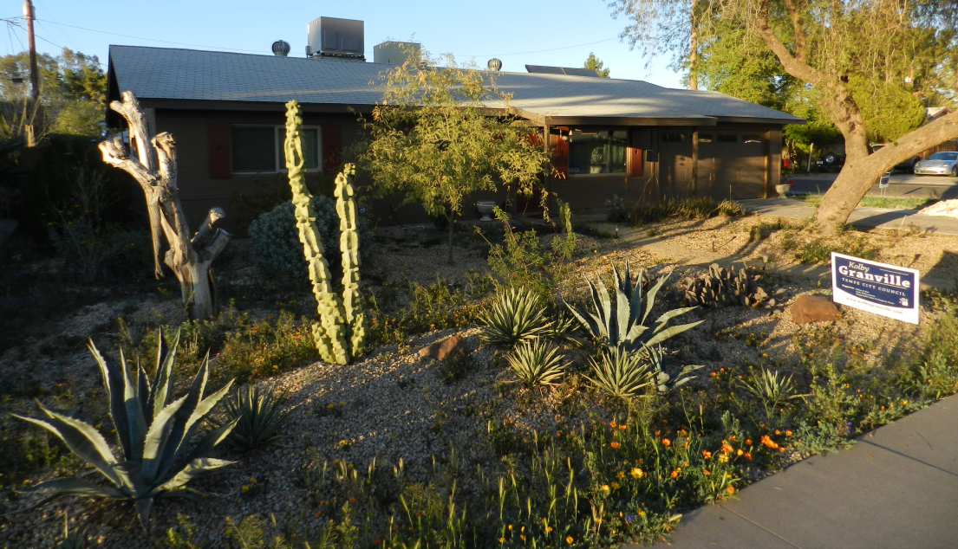
Agua—¡Acción!
En casas residenciales típicamente mas de la mitad de agua esta usado para la jardín. Evitar pasto no necesario.

Slide 72
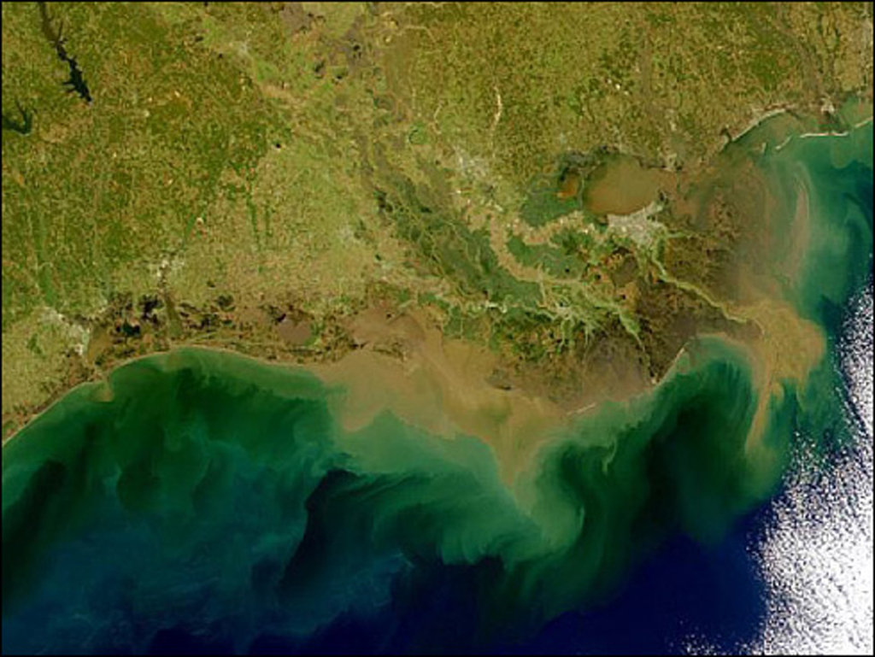
Comida
Contaminar el agua y suelos
~14% de gases de CC
Salud de trabajadores y
comedores
Destrucción de hábitat
  70% de bosque deforestado están
  convertido a agricultura*
Zona Muerte; Golfo de Mexico
*http://wwf.panda.org/about_our_earth/species/problems/habitat_loss_degradation/

Slide 73
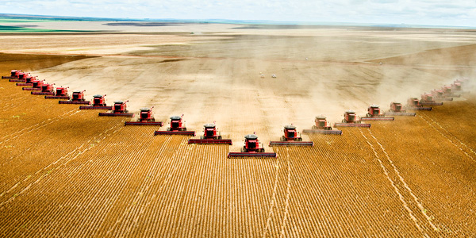
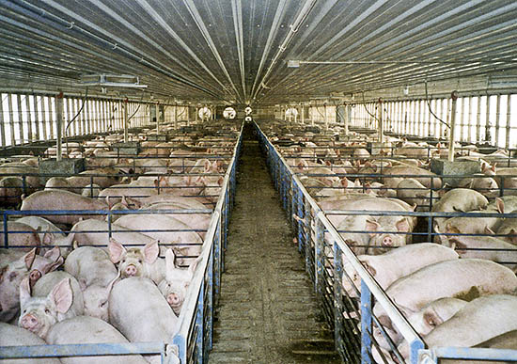
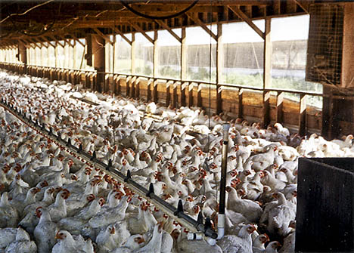

Slide 74
Comida—¡Acción!
Comer menos carne.
Muy ineficiente
  20 kg de granos -> 1kg carne de res
  15,000 litros de agua por kg de carne de res
Contaminación, Gases de CC, etc.
Menos saludable
  e.g. aumenta riesgo de enfermedades de corazón
Notes:
Huge study in England found vegetarians had 30% less chance of having coronary heart disease

Slide 75
Desechos
~310 kg de basura por persona por año en México
Energía, materiales, nutrientes etc. están perdidas para siempre
De rellenos salen ~3% de gases de CC

Slide 76
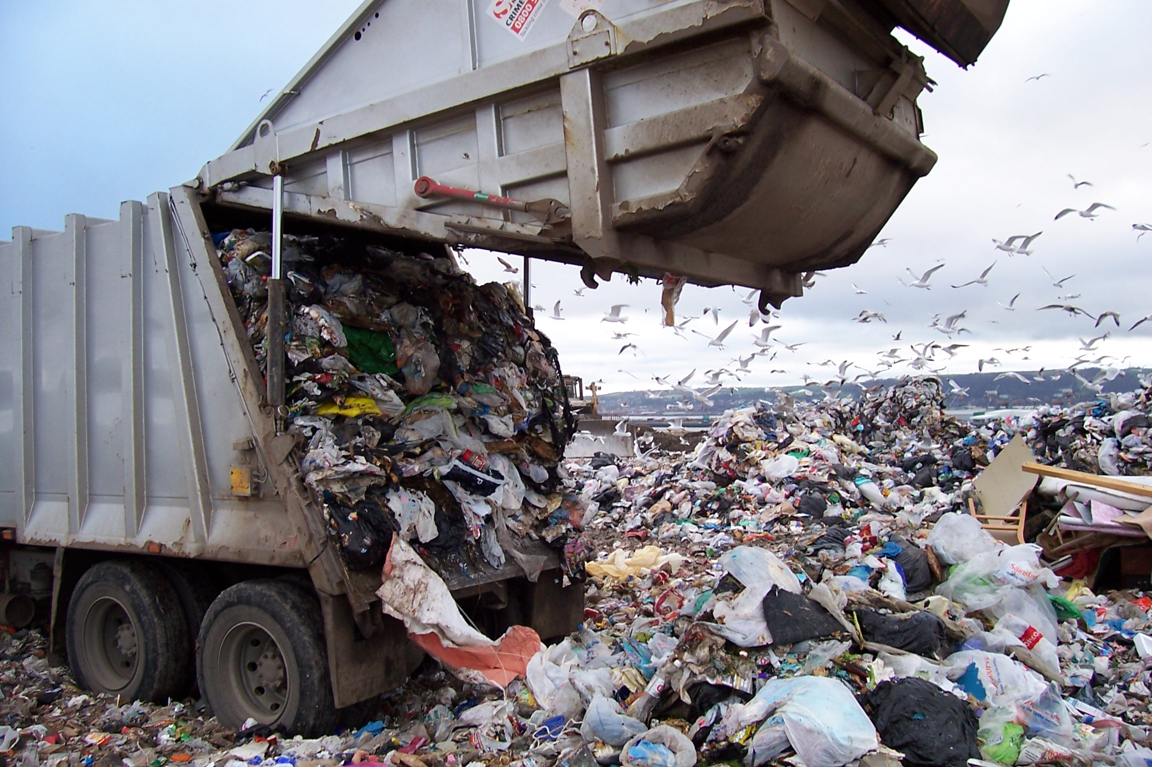

Slide 77

¿Cuándo se recicla PET, se hace nuevos envases de PET para refrescos o agua?
Si
No
----- Correcto

Slide 78

Desechos—¡Acción!
Usar botellas de agua REUSABLES.
México es el país que consume mas agua embotellada por persona en el mundo
Menos de 15% de PET es reciclado en el país
Agua embotellada cuesta mucho dinero
* http://www.mcclatchydc.com/2010/05/27/94943/in-mexico-fear-of-tap-water-fuels.html
Notes:
http://www.youtube.com/watch?v=9ICFp-7RgS4&feature=share&list=PLdQfLQzG8xZTK48S7bsCioKCLYLa7TEOQ

Slide 79
Acciones para Hoy
Cambiar los focos
Pensar de cómo transportarse
Evitar uso de agua innecesario
Reducir su consumo de carne
Usar una botella de agua reusable

Slide 80
Juntos, nos hacemos la Transición hacia un Mundo Sostenible!
Gracias

Slide 81
Aaron.redman@enes.unam.mx

